Slide 1
Kód ITMS projektu: 26130130075
Inovatívne vzdelávanie ako nástroj pre inklúziu MRK do vyučovacieho procesu a spoločnosti na
ZŠ Zámutov

Slide 2
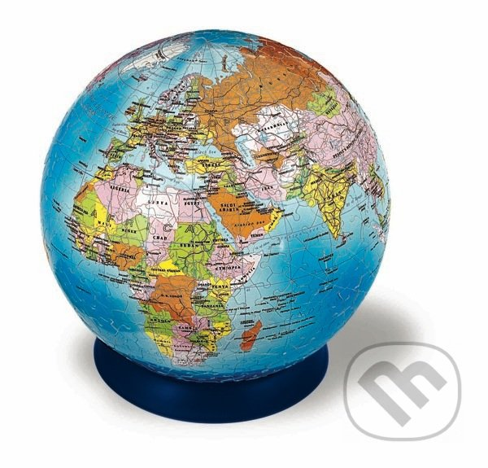
NÁBOŽENSKÁ ŠTRUKTÚRA SPOLOČNOSTI

Slide 3
Čo je to náboženstvo?
• náboženstvo je uctievanie boha, v dávnej minulosti viacerých bohov
• je dôležitou súčasťou života väčšiny ľudí, snaží sa odpovedať na otázku, aký je zmysel ľudského života
• viera, že za dobré skutky na tejto Zemi bude človek raz odmenený a za zlé skutky potrestaný
• každé náboženstvo hlása, že človek by mal konať dobré skutky, voči ľuďom a všetkým ostatným tvorom na tejto planéte by sa mal správať ohľaduplne, s úctou a láskou

Slide 4
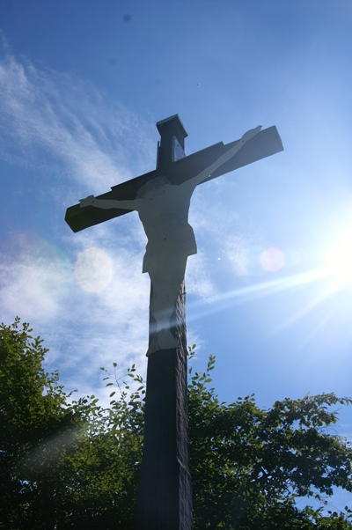
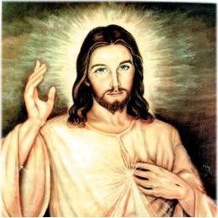
Kresťanstvo
• najrozšírenejšie náboženstvo na svete
• viera v jediného Boha
• spája sa s osobou Ježiša Krista
• je považovaný za Božieho syna a Spasiteľa sveta
• vyznávači náboženstva - kresťania
• symbol - kríž

Slide 5
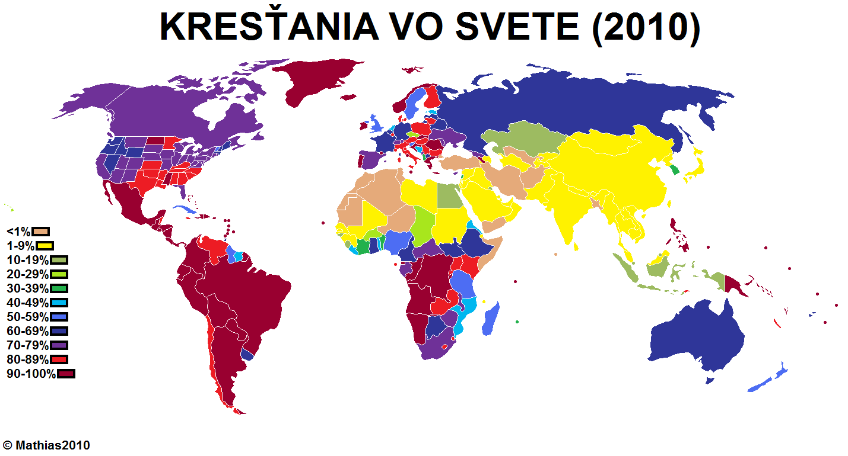

Slide 6
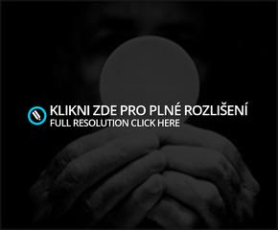
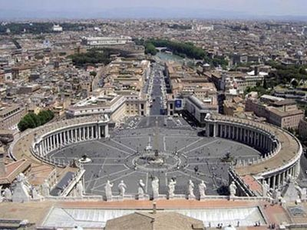
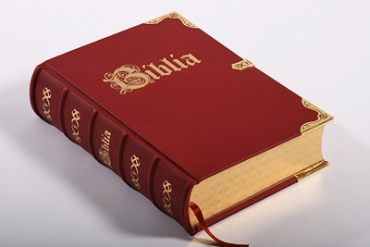
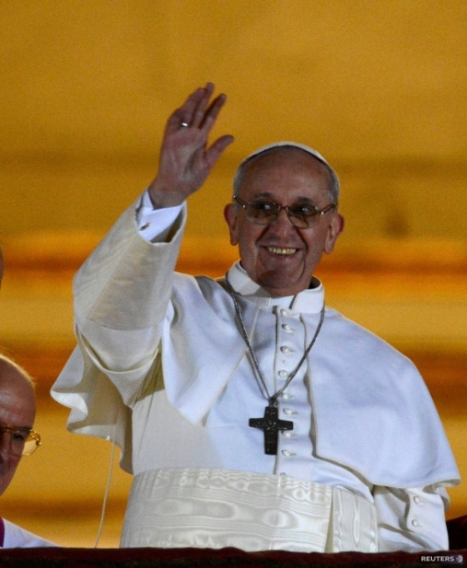
•
• posvätná kniha - Biblia (Starý a Nový zákon)
• hlava katolíckej cirkvi - pápež
• sídlo vo Vatikáne
• miesta bohoslužieb - kostoly, chrámy, katedrály
• sviatky - nedeľa, Veľkonočné sviatky, Vianoce

Slide 7
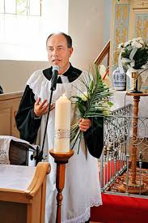
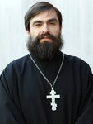
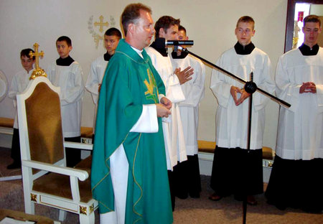
kresťanské náboženstvá
• katolícka (rímskokatolícka) a (gréckokatolícka)
• pravoslávna
• protestantská

Slide 8
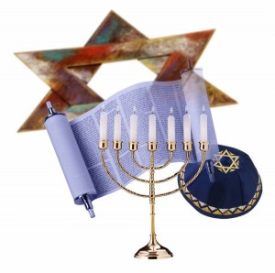
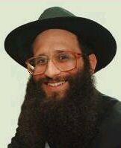
Judaizmus
• viera v jediného Boha - Jahve
• vyznávači náboženstva - židia
• stále čakajú na príchod mesiáša (spasiteľa)
• Židovský národ pochádza od predka - proroka Abraháma
• symbol - šesťcípa Dávidova hviezda
• židovské sviatky:
• sobota (sabat)
• Jom Kippur - Deň zmierenia (najväčší židovský sviatok), Pesach - sviatok nekvasených chlebov, , Roš hašana - novoročný sviatok (september)
• židovský chrám - synagóga
• posvätné knihy - Tóra a Talmud, písané hebrejsky

Slide 9
Islam
• druhé najrozšírenejšie náboženstvo na svete
• viera v jediného Boha - Alaha
• a jeho proroka Mohameda, narodeného v meste Mekka (Saudská Arábia) roku 570
• veriaci - moslimovia
• nemajú kňazov, len svätých mužov a učiteľov
• posvätná kniha - Korán
• miesto modlitieb a bohoslužieb - mešita
• sluhovia v mešite - mezuíni, 5x za deň zvolávajú veriacich k modlitbám z vežičiek - minaretov
• pútnické miesto - Mekka (aspoň 1x za život)
• islam povoľuje mať viac manželiek
• zakazuje piť alkoholické nápoje, jesť bravčové mäso a hrať hazardné hry
• Posvätný kameň - kába, ktorý musia
• pútnici v Mekke sedemkrát obísť v bielom odeve, ktorý pozostáva z jedného kusa látky. Iba pravé plece je nezakryté. Muži si holia hlavy, ženy ich majú zahalené. Prvé tri okruhy absolvujú behom.

Slide 10
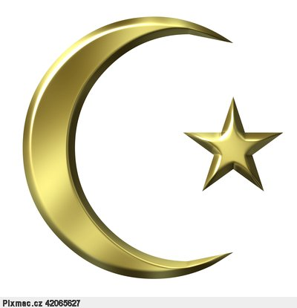
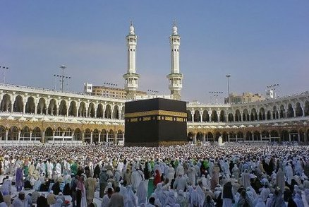
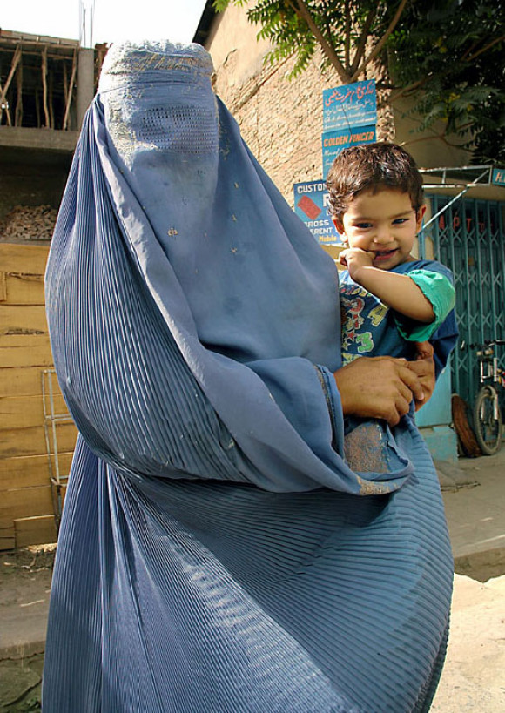
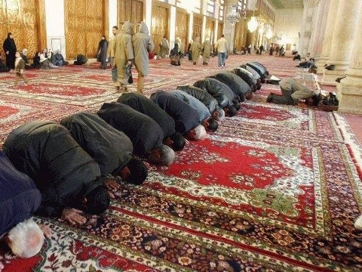
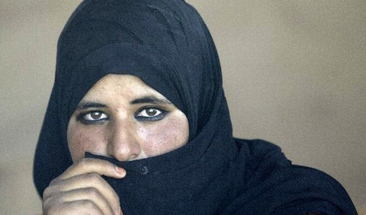
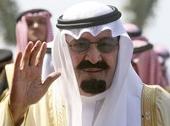

Slide 11
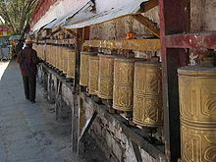
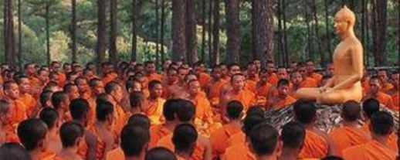
Budhizmus
• učenie Budhu, ktorý sa narodil v kráľovskej rodine okolo roku 560 pred Kr.
• vyznáva ho 300 - 500 miliónov ľudí
• náboženstvo bez bohov
• sám Budha nie je boh, ale osvietený človek
• viera v znovuvtelenie (reinkarnáciu)
• rozšírené hlavne vo východnej Ázii (Čína, Japonsko, Mongolsko, Tibet, Vietnam… )
motlitebné mlynčeky

Slide 12
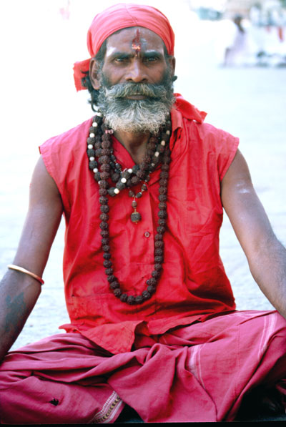
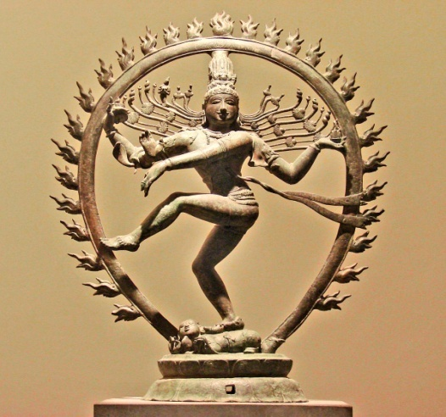
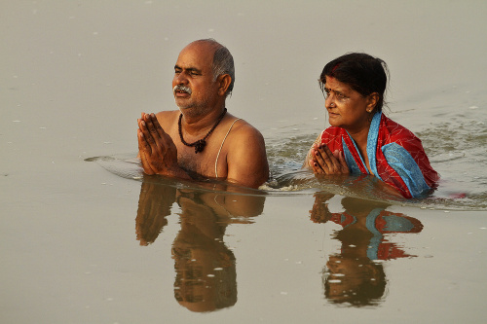
Hinduizmus
• patrí k najstarším náboženstvám na svete
• vzniklo v Indii, nemá zakladateľa
• hlavná trojica božstiev: Brahma (stvoriteľ), Višna (uchovávateľ) a Šiva (ničiteľ)
• často sú zobrazovaní s viacerými hlavami a rukami, čo symbolizuje ich moc
- viera v odplatu dobrých a zlých skutkov - karma
• viera v prevtelenie - reinkarnáciu (aj zvieraciu)
• nemá kňazov, len učiteľov a duchovných vodcov
• typická pre hinduistov je tolerancia (vzájomné rešpektovanie) aj úcta ku zvieratám
• kravy - posvätné, zákaz konzumácie hovädzieho mäsa, strava hinduistov je prevažne vegetariánska

Slide 13
Náboženstvá podľa rozšírenia a počtu
1. Kresťanstvo (1,385 miliardy)
Katolíci (825 miliónov) Protestanti (400 miliónov) Pravoslávni
2. Islam (700 miliónov) 3. Hinduizmus (600 miliónov) 4. Budhizmus (300 miliónov) 5. Konfucianizmus (300 miliónov) 6. Šintoizmus (80 miliónov) 7. Taoizmus (50 miliónov) 8. Židia-Judaizmus(17 miliónov)

